Slide 1
Временной ряд – это множество пар данных (X,Y), в которых X – это моменты или периоды времени (независимая переменная), а Y – параметр (зависимая переменная), характеризующий величину исследуемого явления.
Цель исследования временных рядов - выявление тенденции изменения фактических значений параметра Y во времени и прогнозировании будущих значений Y.
Модель, построенную по ретроспективным данным можно использовать при наличии устоявшейся тенденции в динамике значений прогнозируемого параметра.
Возможные причины нарушения тенденции:
коренное изменение плана деятельности фирмы, которая стала терпеть убытки;
резкое изменение параметров внутренней или внешней ситуации (цен на сырье; уровня инфляции); стихийные бедствия, военные действия, общественные беспорядки.
Метод скользящего среднего
Метод экспоненциального сглаживания

Slide 2
Суть методов скользящего среднего и экспоненциального сглаживания - фактические уровни исследуемого временного ряда заменяются их средними значениями, погашающими случайные колебания.
Основаны на представлении прогноза y_{t+1}* в виде суммы m предыдущих наблюдаемых значений y_{t-i} (i=1, … m-1), причем каждое из них учитывается с определенным весовым коэффициентом βt:
y_{t+1}* = β_{t}y_{t} + β_{t-1}y_{t-1} + … + β_{t-m+1}y_{t-m+1} .
Использование методов скользящего среднего и экспоненциального сглаживания основано на следующих допущениях:
временной ряд является устойчивым в том смысле, что его элементы являются реализациями следующего случайного процесса: yt = b + εt , где b – неизвестный постоянный параметр, εt – случайная ошибка.
случайная ошибка εt имеет нулевое математическое ожидание и постоянную дисперсию;
данные для различных периодов времени не коррелированны.

Slide 3
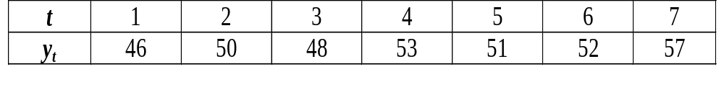
Расчет прогноза и сглаживание временного ряда методом скользящего среднего производится по формуле
y_{t+1}* = ( y_{t} + y_{t-1} + … + y_{t-m+1} )/m. (7.1)
Предполагается, что все m значений y_{t-i} за m моментов времени вносят равный вклад в прогнозируемое значение y_{t+1}* и учитываются с одинаковым весовым коэффициентом 1/m.
Пример 1: Построить и проанализировать график временного ряда, представленного в табл. 7.1 с точки зрения метода скользящего среднего. Сделать прогноз для t=8 методом скользящего среднего при m=4.
Таблица 7.1

Slide 4
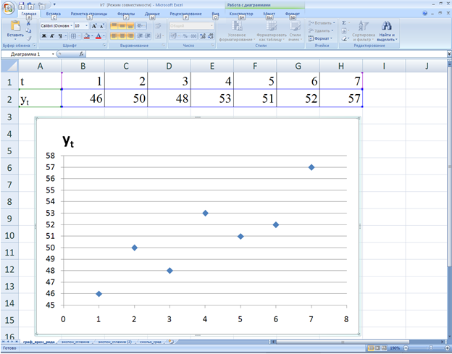
Рис. 7.1 График временного ряда задачи
Из графика видно, что наблюдается явная тенденция к возрастанию значений временного ряда y_{t} , что приведет к неточности в прогнозах, выполненных методами скользящего среднего и экспоненциального сглаживания (это следует из допущений методов), к подавлению этой тенденции.
Для прогнозирования методом скользящего среднего достаточно выполнить единственный расчет
y*₈(m=4) = (53+51+52+57)/4 = 53,25.

Slide 5
В методе экспоненциального сглаживания весовые коэффициенты предыдущих наблюдаемых значений увеличиваются по мере приближения к последним (по времени) данным.
Кроме того, в формировании прогнозируемого значения участвуют все n известных значений y_{t-i} (i=1, … n-1), временного ряда
y_{t+1}* = α y_{t} + α(1 - α)y_{t-1} + α(1 – α)²y_{t-2} + … (7.2)
Для расчета прогноза и для сглаживания временного ряда методом экспоненциального сглаживания используют формулу (7.2) в виде
y_{t+1}* = α y_{t} + α(1 - α)y_{t}* (7.3)
где α – константа сглаживания.
Таким образом, значение y_{t+1}* можно вычислить рекуррентно на основании значения y_{t}* .

Slide 6
Пример 2: Построить и проанализировать график временного ряда, представленного в табл. 7.1 методом экспоненциального сглаживания. Сделать прогноз для t=8 при α=0,6. Таблица 7.1
Для прогнозирования методом экспоненциального сглаживания необходимо провести расчеты (y_{t+1}* = αy_{t} + α(1 - α)y_{t}*) для всех моментов времени, за исключением t=1:
y*₂(α =0,6) = 0,6*46 + 0,4*46 = 46;
y*₃(α =0,6) = 0,6*50 + 0,4*46 = 48,4;
y*₄(α =0,6) = 0,6*48 + 0,4*48,4 = 48,16;
y*₅(α =0,6) = 0,6*53 + 0,4*48,16 = 51,064;
y*₆(α =0,6) = 0,6*51 + 0,4*51,064 = 51,026;
y*₇(α =0,6) = 0,6*52 + 0,4*51,026 = 51,61;
y*₈(α =0,6) = 0,6*57 + 0,4*51,61 = 54,844

Slide 7
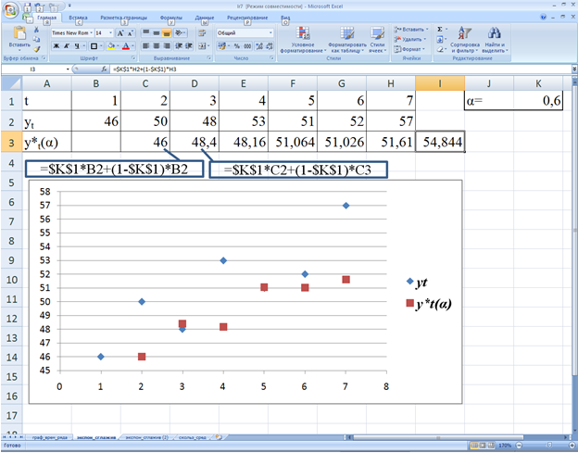
Решение этой задачи в MS Excel:

Slide 8
Не существует четкого правила для выбора числа членов скользящей средней m или параметра экспоненциального сглаживания α. Они определяются статистикой исследуемого процесса.
Чем меньше m и чем больше α, тем сильнее реагирует прогноз на колебания временного ряда, и наоборот, чем больше m и чем меньше α, тем более инерционным является процесс прогнозирования.
На практике величина m обычно принимается в пределах от 2 до 10, а α – в пределах от 0,01 до 0,30.
При наличии достаточного числа элементов временного ряда значение m и α, приемлемое для прогноза, можно определить следующим образом:
задать несколько предварительных значений m (α );
сгладить временной ряд, используя каждое заданное значение m (α );
вычислить среднюю ошибку прогнозирования как среднее абсолютное отклонение (mean absolut deviation – MAD)
MAD = (∑│y_{t}-y*_{t}│)/m ;
выбрать значение m (α ), соответствующее минимальной ошибке.

Slide 9
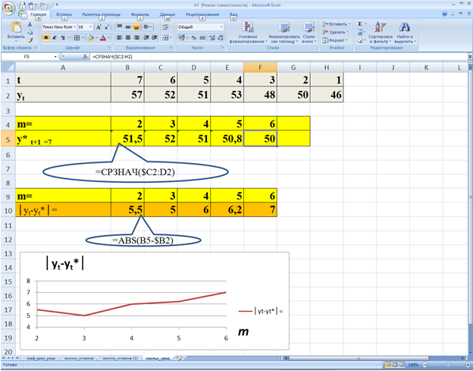
Для рассмотренной задачи число анализируемых значений при применении метода скользящего среднего m = 3 :

Slide 10
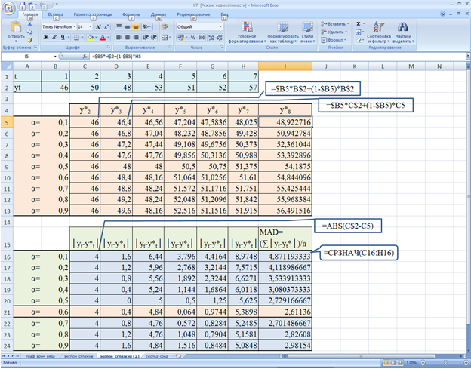
При применении экспоненциального сглаживания оптимальный параметр α=0,6 :

